Slide 1
LA COMUNICAZIONE POLITICA
Libera elaborazione da” La Comunicazione Politica” del prof.Gianpietro Mazzoleni

Slide 2
CONTENUTI
PREMESSE
CHI FA CHE COSA ?
IL CAMPO
SFERA/SPAZIO PUBBLICO
POLITICA/POTERE
MODELLI
FLUSSI E FORME
COS’E’ ?
LE TRE FASI
EVOLUZIONE (O RIVOLUZIONE ?)

Slide 3
PREMESSE
POLITICA : FORTISSIMA DIMENSIONE COMUNICATIVA
MASS MEDIA/AUDIENCE : PALCOSCENICO POLITICO
POLITICA DIVENTA MEDIATICA
SPAZIO PUBBLICO: DA DIALOGO A CONSUMO
COMUNICAZIONE POLITICA E’ INTERDISCIPLINARE
SCIENZA POLITICA
SOCIOLOGIA DELLA COMUNICAZIONE
PSICOLOGIA SOCIALE
SCIENZE DEL LINGUAGGIO
……………
contenuti

Slide 4
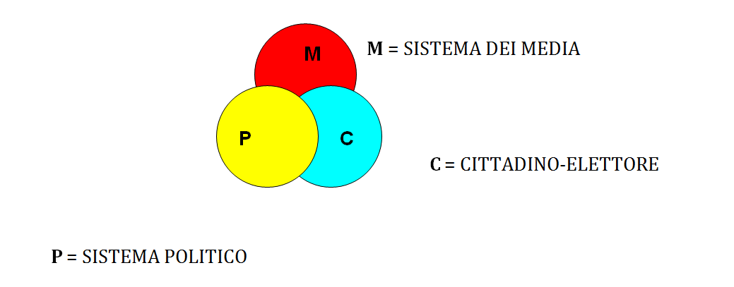
CHI FA CHE COSA ?
RISULTATO INTERAZIONE fra i TRE ATTORI della POLIS
SISTEMA POLITICO (ISTITUZIONI,PARTITI,POLITICI)
SISTEMA DEI MEDIA (IMPRESE DI COMUNICAZIONE,GIORNALISTI)
CITTADINO-ELETTORE
INTERAZIONE MOLTO COMPLESSA E MULTIDIMENSIONALE IN CUI IL CITTADINO RIVESTE PREVALENTEMENTE IL RUOLO DI DESTINATARIO……….MA……. INTERNET

Slide 5
IL CAMPO
UN SETTORE DAI CONFINI INCERTI
DALLA RETORICA ALLA STAMPA ALLA VIDEOPOLITICA AD INTERNET
ARTE DELLA PERSUASIONE ( GRECIA ANTICA)
RETORICA E PERSUASIONE CLIENTELARE (ROMA)
RIVOLUZIONE INDUSTRIALE (XIX sec) DEMOCRAZIE di MASSA
DEMOCRATIZZAZIONE + COMUNICAZIONE (XX sec)
VIDEOPOLITICA /MARKETING POLITICO
PUBBLICITA’,MARKETING,INFORMAZIONE,SONDAGGI
INTERNET (NUOVO MILLENNIO)

Slide 6
SFERA PUBBLICA
SPAZIO PUBBLICO IN CUI I CITTADINI:
DETENGONO I PROCESSI DI DEMOCRAZIA
CONTROLLO E GESTIONE DEL POTERE
VOLONTA’ POPOLARE
LA DISCUSSIONE
L’OPINIONE PUBBLICA
LA PUBBLICITA’
INFORMAZIONE E CAPACITA’ DI CRITICA SONO ESSENZIALI PER UNA PARTECIPAZIONE CONSAPEVOLE DEI CITTADINI
SPAZIO PUBBLICO MEDIATIZZATO (MEDIA PERNO)
SOCIETA’ CIVILE (ISSUES FONDAMENTALI)

Slide 7
POLITICA/POTERE
NELL’EPOCA MODERNA IL POTERE VIENE CONQUISTATO, GESTITO E CONTESTATO ATTRAVERSO ISTITUZIONI E PROCESSI CHE BASANO LA PROPRIA LEGITTIMITA’ ED IL PROPRIO FUNZIONAMENTO SUL CONSENSO POPOLARE OTTENUTO PER MEZZO DI FORME DI DIBATTITO PUBBLICO, COME LE CAMPAGNE ELETTORALI, MA ANCHE TRAMITE SCAMBIO DIALETTICO TRA RAPPRESENTANZE DI INTERESSI (PARTITI E GRUPPI DI PRESSIONE) E NATURALMENTE LA CIRCOLAZIONE DI INFORMAZIONI

Slide 8
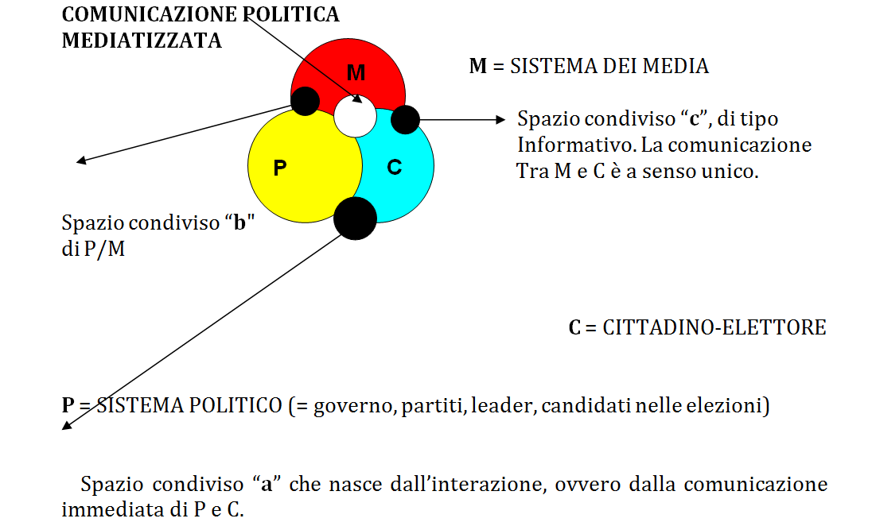
MODELLI
MODELLO PUBBLICISTICO-DIALOGICO
TRE ATTORI EQUIPOTENTI
MASS-MEDIA NON SONO LO SPAZIO PUBBLICO
CITTADINI E POLITICI MANTENGONO LA CAPACITA’ AUTONOMA CHE AVEVANO NELLA POLIS GRECA

Slide 9
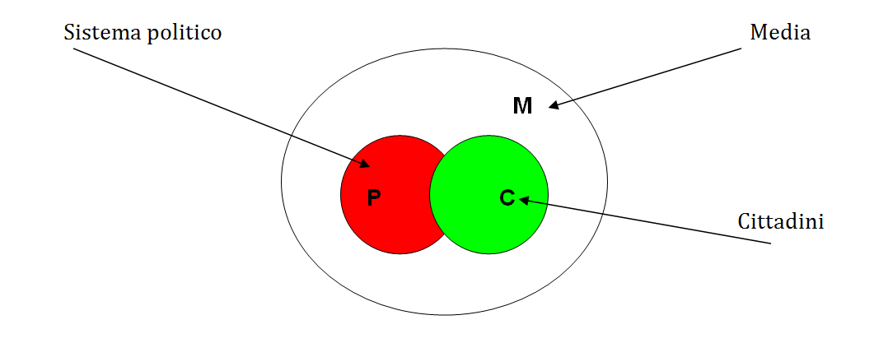
MODELLI
MODELLO MEDIATICO
NELLA SFERA POLITICA FRA I TRE ATTORI SONO PREPONDERANTI I MEDIA (ARENA MEDIATICA)
COMPETITIVO E DI MERCATO
SCAMBIO DI IDEE E RAPPORTI DI FORZA
DEMOCRAZIA DEL PUBBLICO (CRISI DEI PARTITI)
MEDIA, SONDAGGI, IMMAGINE

Slide 10
FLUSSI e FORME
SISTEMA POLITICO → SISTEMA dei MEDIA
REGOLAMENTAZIONE,NEWS MANAGEMENT
SISTEMA POLITICO → CITTADINO-ELETTORE
COMUNICAZIONE,CONTATTI,PROPAGANDA
CITTADINO-ELETTORE → SISTEMA POLITICO
VOTO,AGORA’,DIRETTO,SONDAGGIO,ASTENSIONISMO
SISTEMA DEI MEDIA → SISTEMA POLITICO
INFO,VIGILANZA,CRITICA,PARTIGIANERIA,MEDIATIZZAZIONE
SISTEMA DEI MEDIA → CITTADINO-ELETTORE
INFORMAZIONE,PARTIGIANERIA,PUBBLICITA’
CITTADINO ELETTORE → SISTEMA DEI MEDIA
CAMBIARE CANALE,GIORNALE,INTERNET

Slide 11
COS’E’ ?
COMUNICAZIONE POLITICA=LO SCAMBIO E IL CONFRONTO DEI CONTENUTI DI INTERESSE PUBBLICO-POLITICO PRODOTTI DAI SISTEMI POLITICO, DEI MEDIA E DEL CITTADINO-ELETTORE
LO SPAZIO DOVE SI SCAMBIANO I DISCORSI CONTRADDITTORI DEI TRE ATTORI CHE HANNO LA LEGITTIMITA’ DI ESPRIMERSI PUBBLICAMENTE SULLA POLITICA E CHE SONO GLI UOMINI POLITICI, I GIORNALISTI E L’OPINIONE PUBBLICA ATTRAVERSO I SONDAGGI (WOLTON)
TRE DIMENSIONI (GERSTLE’):
PRAGMATICA (INFORMARE,CONVINCERE,ETC)
SIMBOLICA (RITI CONSENSO/CONFLITTO,ETC)
STRUTTURALE (CANALI ISTITUZIONALI,ORGANIZZAZIONI,ETC)

Slide 12
LE TRE FASI
COMUNICAZIONE POLITICACONNESSA A PROCESSI PIU’ AMPI:
TRASFORMAZIONE DEI VALORI
PROGRESSO TECNOLOGICO
CRISI DELLE IDEOLOGIE E SISTEMI POLITICI
GLOBALIZZAZIONE DELL’ECONOMIA E CULTURA
3za FASE DAL 90 AD OGGI:
GRANDE PROLIFERAZIONE MEZZI DI COMUNICAZIONE
PROFESSIONALIZZAZIONE RAPPORTO CON O.P.
COMPETIZIONE FRA CONTENUTI MEDIATICI
POPULISMO
COMUNICAZIONE CENTRIFUGA
CONSUMO OCCASIONALE DI COMUNICAZIONE

Slide 13
EVOLUZIONE (o RIVOLUZIONE ?)
TECNOLOGIA INFORMATICA PERVASIVA
PROLIFERAZIONE TABLETS/SMARTPHONE/APPs
INTERNET AD UTILIZZO ESPONENZIALE
SCONVOLGIMENTO RELAZIONALE
RIDIMENSIONAMENTO SISTEMA DEI MEDIA TRADIZIONALI
BLOG, SITI PUBBLICI INTERATTIVI WEB, TWEETTER, WHATSUP, PAGINE FACEBOOK ..etc A VANTAGGIO DI RELAZIONE DIRETTA :
SISTEMA POLITICO <--> SISTEMA CITTADINO-ELETTORE

